Slide 1

Surucucu®
Algoritmo e estrutura de dados avançados
Alan B. Vital;
Gustavo Hamburg;

Slide 2
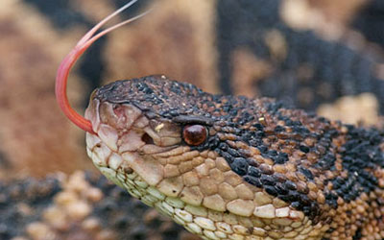
Introdução
O que fizemos ?
O que é uma Surucucu?
Quais estruturas Utilizamos?
Linguagem de programação
& biblioteca utilizada
Um tipo de cascavel brasileira

Slide 3
Regras de base
A cobra começa no centro se movendo para cima a uma velocidade constante;
A cobra pode se mover para norte, sul, leste e oeste apenas;
A comida aparece aleatoriamente pelo mapa, em 1 e apenas 1 em quantidade;
A cobra morre acertando uma das extremidades do mapa ou seu próprio corpo;
O jogo continua até a cobra morrer.

Slide 4
Classes Básicas
Cell;
Board;
Food;
Snake;
Menu;
Main;

Slide 5
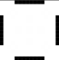
Cells
Classe de “partes”;
Constitui cada tipo de célula que compõe o tabuleiro;

Slide 6

Food
Constitui os atributos da mesma, assim como as coordenadas de onde ela será inserida no jogo pelos argumentos no momento de instancia da classe;

Slide 7
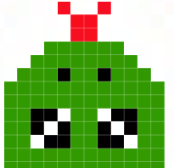
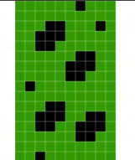
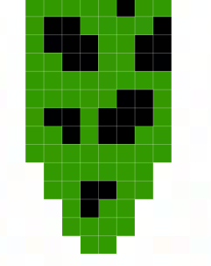
Snake
Temos os atributos principais que são:
Length [tamanho]; e speed [velocidade];
headSprite, bodySprite, tailSprite [sprites dos componentes da cobra];
headRect, bodyRect, tailRect [objetos Rect referentes aos sprites];
Funções Principais:
food_check();
rotate_head() ;
move();
move_and_grow();

Slide 8

Board
Atributos principais:
Size;
Snake;
Food;
Clock;
Screen;
Funçoes principais:
snake_kill_check();
draw_snake();
draw_food();
kill_food();

Slide 9
Menu & Main
Classe menu é responsável por toda parte de criação da tela inicial e da tela de recomeço do jogo;
Ficando responsável pela compilação de todas as classes e toma conta de suas interações;
Temos as funções:
initial_menu()[sendo o menu inicial do jogo];
play()[onde o jogo acontece];
Já a classe Main só serve para inicializar tudo, pois é lá que se instancia o menu que por sua vez inicia o jogo;

Slide 10

Conclusão
Estrutura de dados servem para os mais variados tipos de aplicações e jogos contidas no nosso cotidiano;

Slide 11
GITHUB
Link:
https://github.com/Alan-B-Vital/Surucucu

